Slide 1



《离散数学》
国考考题专项训练
李昊
信息楼312

Slide 2
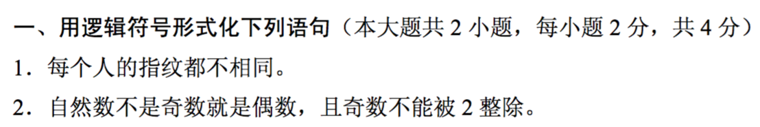
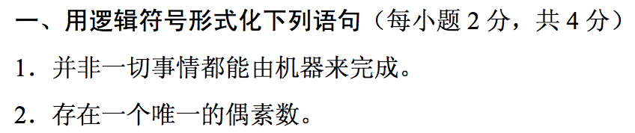
离散：
1、谓词逻辑

Slide 3
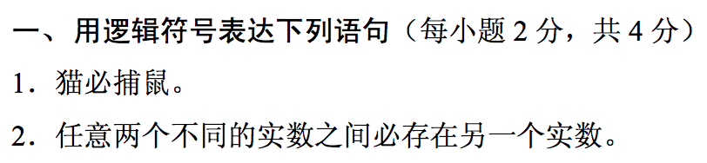
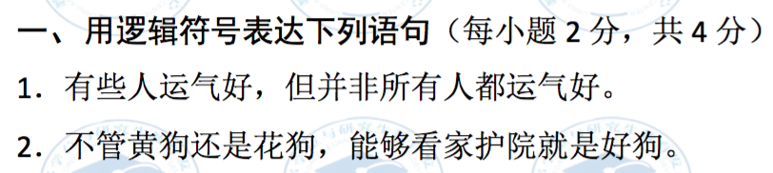

Slide 4
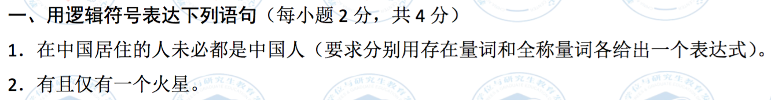

Slide 5
离散：
2、逻辑联结词

Slide 6
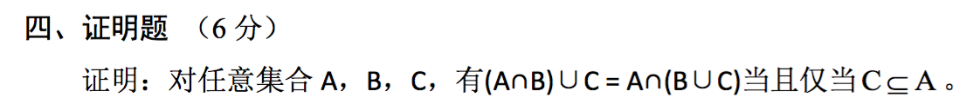
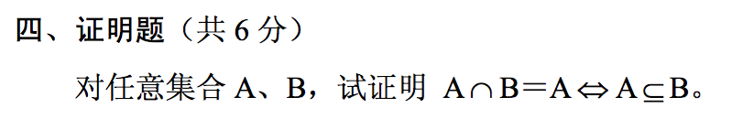
离散：
3、集合的运算

Slide 7
离散：
4、二元关系

Slide 8
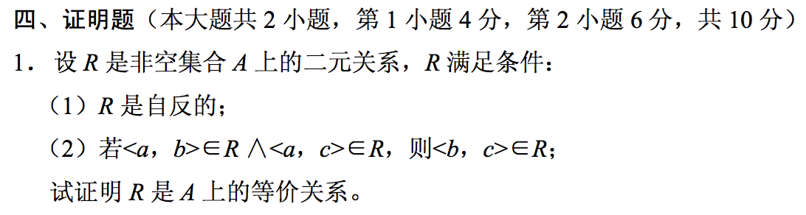
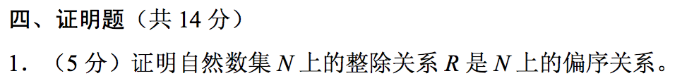
离散：
5、等价关系和偏序关系

Slide 9
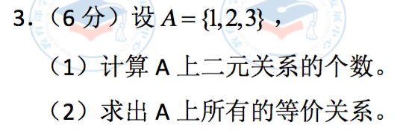

Slide 10
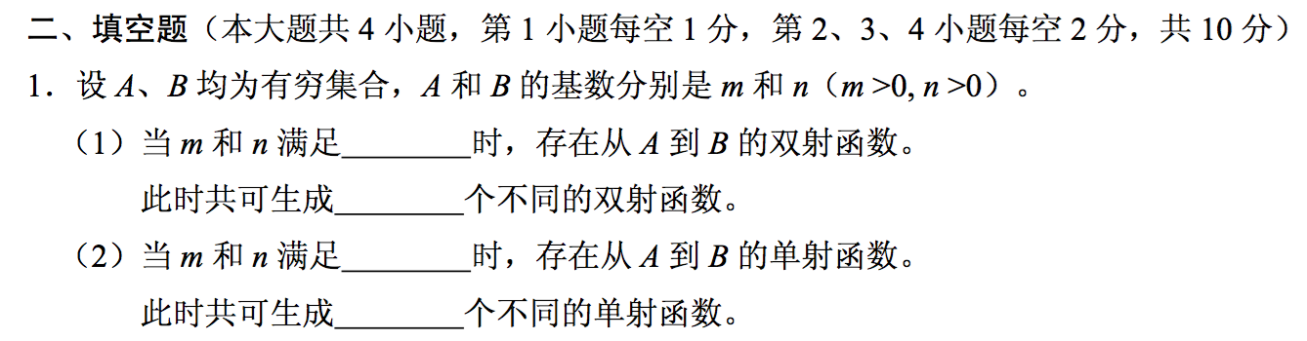
离散：
6、映射

Slide 11
离散：
7、集合等势

Slide 12
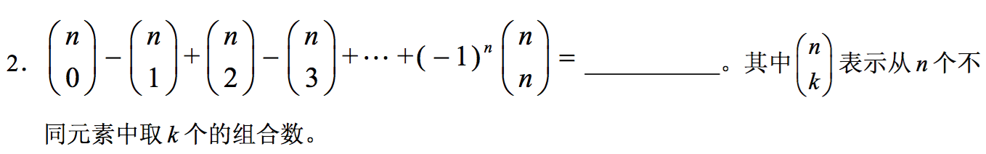
组合：
1、排列组合的计算

Slide 13
组合：
2、圆周排列

Slide 14
组合：
3、完全错排

Slide 15
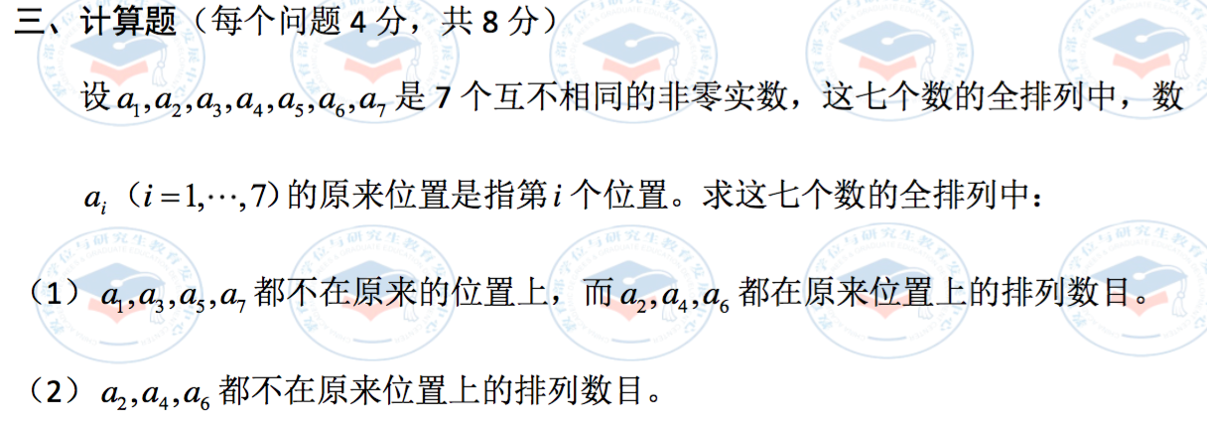

Slide 16
组合：
4、扩展二项式展开定理

Slide 17
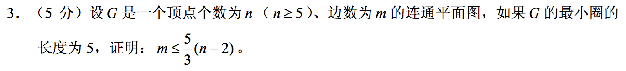
组合：
5、图论

Slide 18
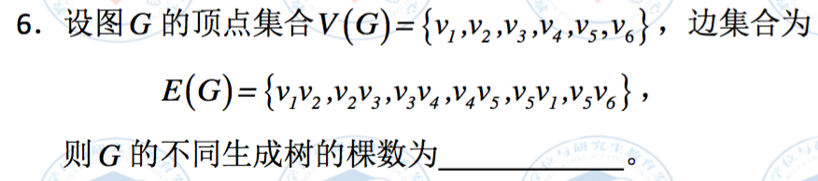

Slide 19
组合：
6、递推关系

Slide 20
组合：
7、整数拆分

Slide 21
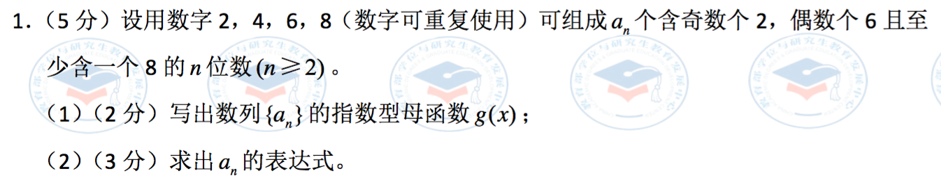
组合：
8、指数型母函数

Slide 22
组合：
9、容斥原理

